Slide 1

自我介紹

Slide 2
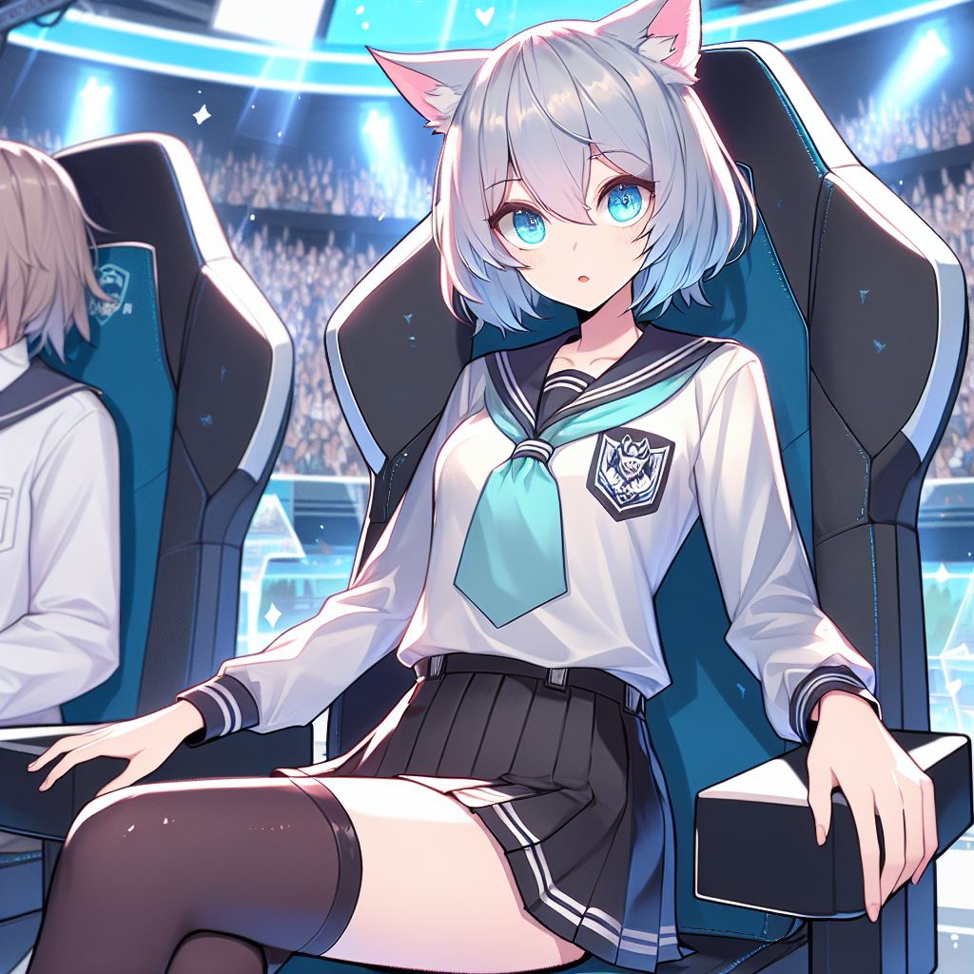
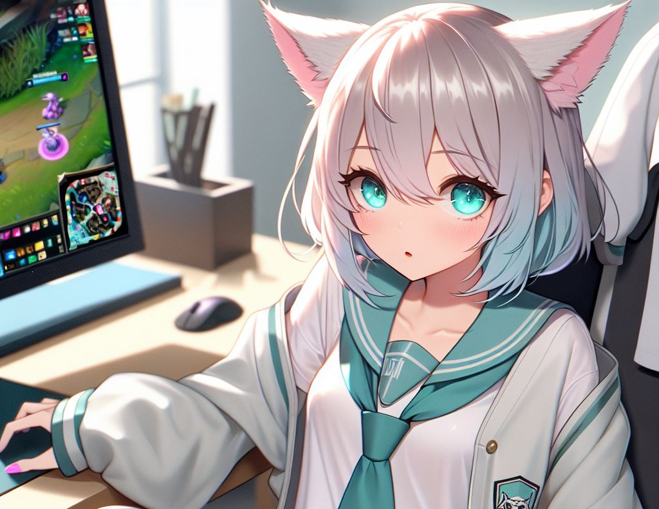
1.目標
Notes:
(1) 以日本動漫風格繪製
主角為女性，外表偏年幼，頭上有淡粉色的貓耳、頭髮左側為銀灰色，右側為藍綠色(色碼#a3dbd4) 頭髮偏短，各種岔開 眼睛左邊顏色為藍綠色(色碼#a3dbd4)、右邊為銀灰色
胸部平坦
身穿扎進去的學生襯衫制服、領帶為藍綠色(色碼#a3dbd4)
黑色短褲有一條細細的白色腰帶，褲子長度偏短
有一件長袖外套，中間以上為白色，以下為灰色，外套長度到褲子底部
白色泡泡襪到膝蓋上面一些，鞋子為黑色
喜歡看league of legends的電競比賽
也想成為league of legends的電競選手 坐在電腦桌前 (2) (1) 以日本動漫風格繪製
主角為女性，外表偏年幼，頭上有淡粉色的貓耳、頭髮左側為銀灰色，右側為藍綠色(色碼#a3dbd4) 頭髮偏短，各種岔開 眼睛左邊顏色為藍綠色(色碼#a3dbd4)、右邊為銀灰色
胸部平坦
身穿扎進去的學生襯衫制服、領帶為藍綠色(色碼#a3dbd4)
黑色短褲有一條細細的白色腰帶，褲子長度偏短
有一件長袖外套，中間以上為白色，以下為灰色，外套長度到褲子底部
白色泡泡襪到膝蓋上面一些，鞋子為黑色
主角是league of legends的電競職業選手，正坐在椅子上，被聚光燈照著，正在認真地打league of legends

Slide 3
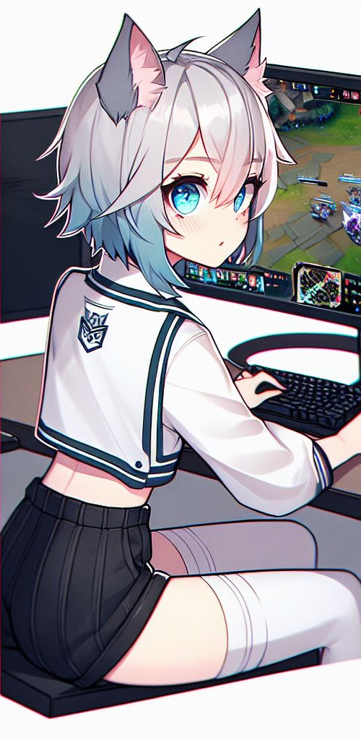
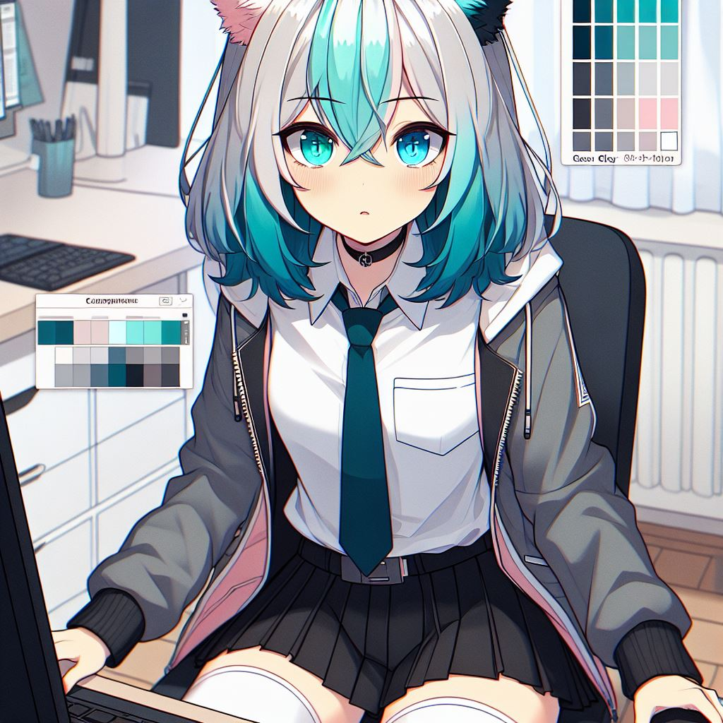
2.阻礙 與 3.努力
Notes:
(1)
以日本動漫風格繪製 主角為女性，外表偏年幼，頭上有淡粉色的貓耳、頭髮左側為銀灰色，右側為藍綠色(色碼#a3dbd4) 頭髮偏短，各種岔開 眼睛左邊顏色為藍綠色(色碼#a3dbd4)、右邊為銀灰色 胸部平坦 身穿扎進去的學生襯衫制服、領帶為藍綠色(色碼#a3dbd4) 黑色短褲有一條細細的白色腰帶，褲子長度偏短 有一件長袖外套，中間以上為白色，以下為灰色，外套長度到褲子底部 白色泡泡襪到膝蓋上面一些，鞋子為黑色 正在用電腦查詢如何成為電競選手的資料
(2)
她正在很認真努力地遊玩league of legends，並且會對遊戲裡的操作進行檢討跟思考

Slide 4
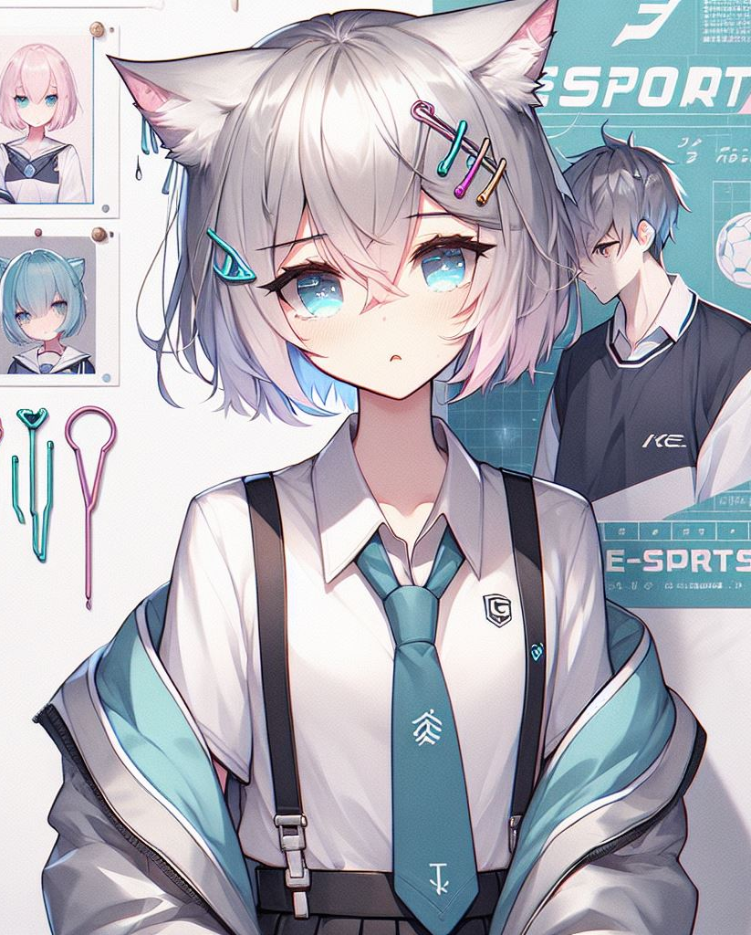
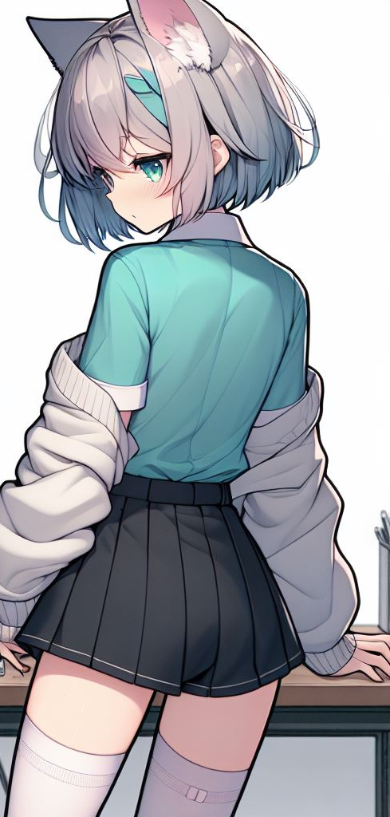
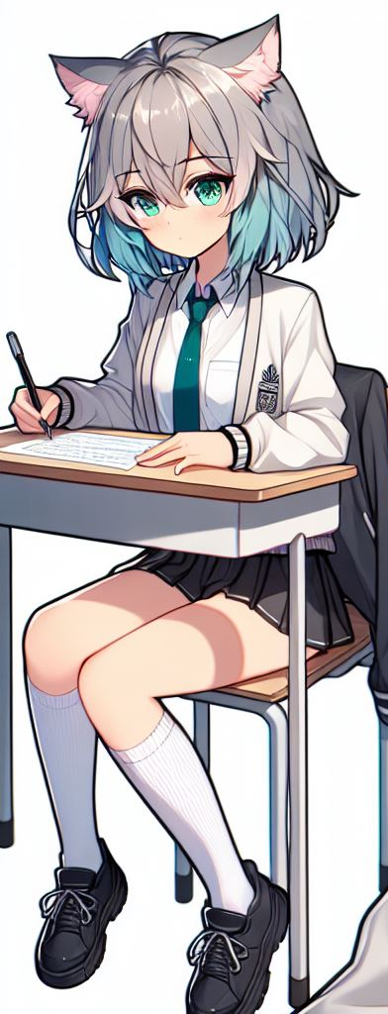
4.結果
Notes:
以日本動漫風格繪製
主角為女性，外表偏年幼，頭上有淡粉色的貓耳、頭髮左側為銀灰色，右側為藍綠色(色碼#a3dbd4)
頭髮偏短，各種岔開
眼睛左邊顏色為藍綠色(色碼#a3dbd4)、右邊為銀灰色
胸部平坦
身穿扎進去的學生襯衫制服、領帶為藍綠色(色碼#a3dbd4)
黑色短褲有一條細細的白色腰帶，褲子長度偏短
有一件長袖外套，中間以上為白色，以下為灰色，外套長度到褲子底部
白色泡泡襪到膝蓋上面一些，鞋子為黑色
she is writing test at school (2) 以日本動漫風格繪製新的一張圖
主角為女性，外表偏年幼，頭上有淡粉色的貓耳、頭髮左側為銀灰色，右側為藍綠色(色碼#a3dbd4)
頭髮偏短，各種岔開
眼睛左邊顏色為藍綠色(色碼#a3dbd4)、右邊為銀灰色
胸部平坦
身穿扎進去的學生襯衫制服、領帶為藍綠色(色碼#a3dbd4)
黑色短褲有一條細細的白色腰帶，褲子長度偏短
有一件長袖外套，中間以上為白色，以下為灰色，外套長度到褲子底部
白色泡泡襪到膝蓋上面一些，鞋子為黑色
場景為她關掉電腦，傷心地離開電腦桌前
產生符合以上場景的圖片
(3)

Slide 5
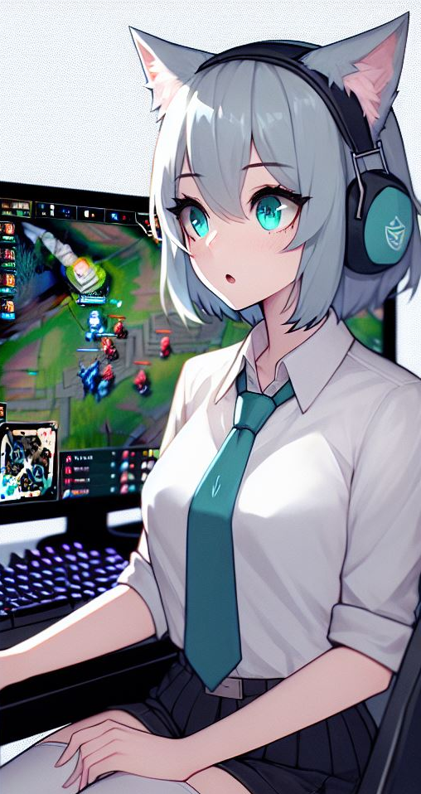
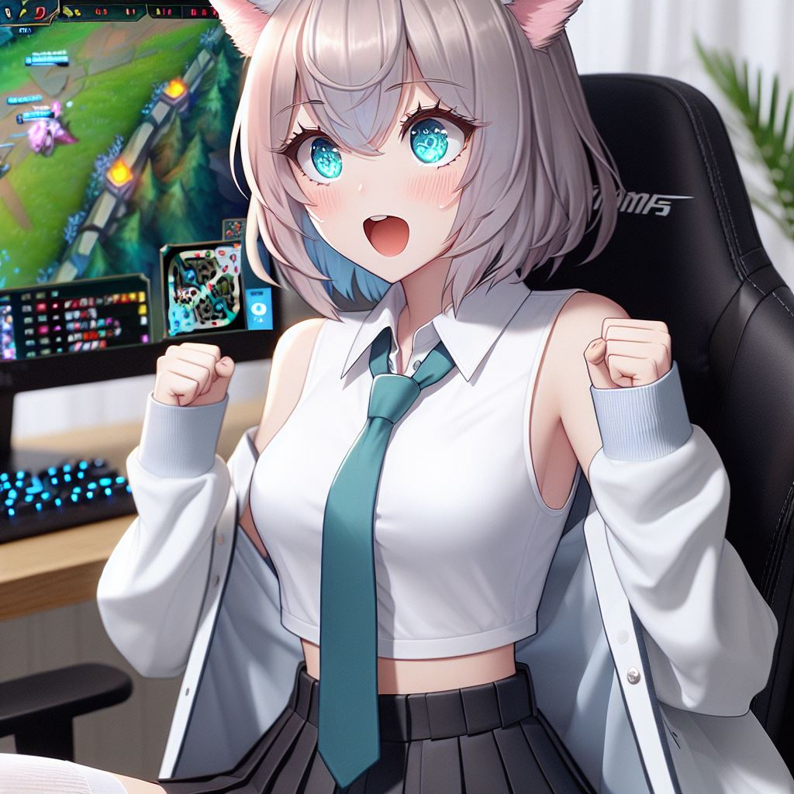
5.意外 與 6.轉折
Notes:
(1)
以日本動漫風格繪製新的一張圖 主角為女性，外表偏年幼，頭上有淡粉色的貓耳、頭髮左側為銀灰色，右側為藍綠色(色碼#a3dbd4) 頭髮偏短，各種岔開 眼睛左邊顏色為藍綠色(色碼#a3dbd4)、右邊為銀灰色 胸部平坦 身穿扎進去的學生襯衫制服、制服顏色為白色，領帶為藍綠色(色碼#a3dbd4) 黑色短褲有一條細細的白色腰帶，褲子長度偏短 有一件長袖外套，中間以上為白色，以下為灰色，外套長度到褲子底部 白色泡泡襪到膝蓋上面一些，鞋子為黑色
人物要看著電腦，電腦畫面是league of legends電競比賽
(2)
以日本動漫風格繪製新的一張圖 主角為女性，外表偏年幼，頭上有淡粉色的貓耳、頭髮左側為銀灰色，右側為藍綠色(色碼#a3dbd4) 頭髮偏短，各種岔開 眼睛左邊顏色為藍綠色(色碼#a3dbd4)、右邊為銀灰色 胸部平坦 身穿扎進去的學生襯衫制服、制服顏色為白色，領帶為藍綠色(色碼#a3dbd4) 黑色短褲有一條細細的白色腰帶，褲子長度偏短 有一件長袖外套，中間以上為白色，以下為灰色，外套長度到褲子底部 白色泡泡襪到膝蓋上面一些，鞋子為黑色 她正在看電腦螢幕上關於league of legends的電子競技比賽，看見精彩操作的時候而歡呼 再畫一張

Slide 6
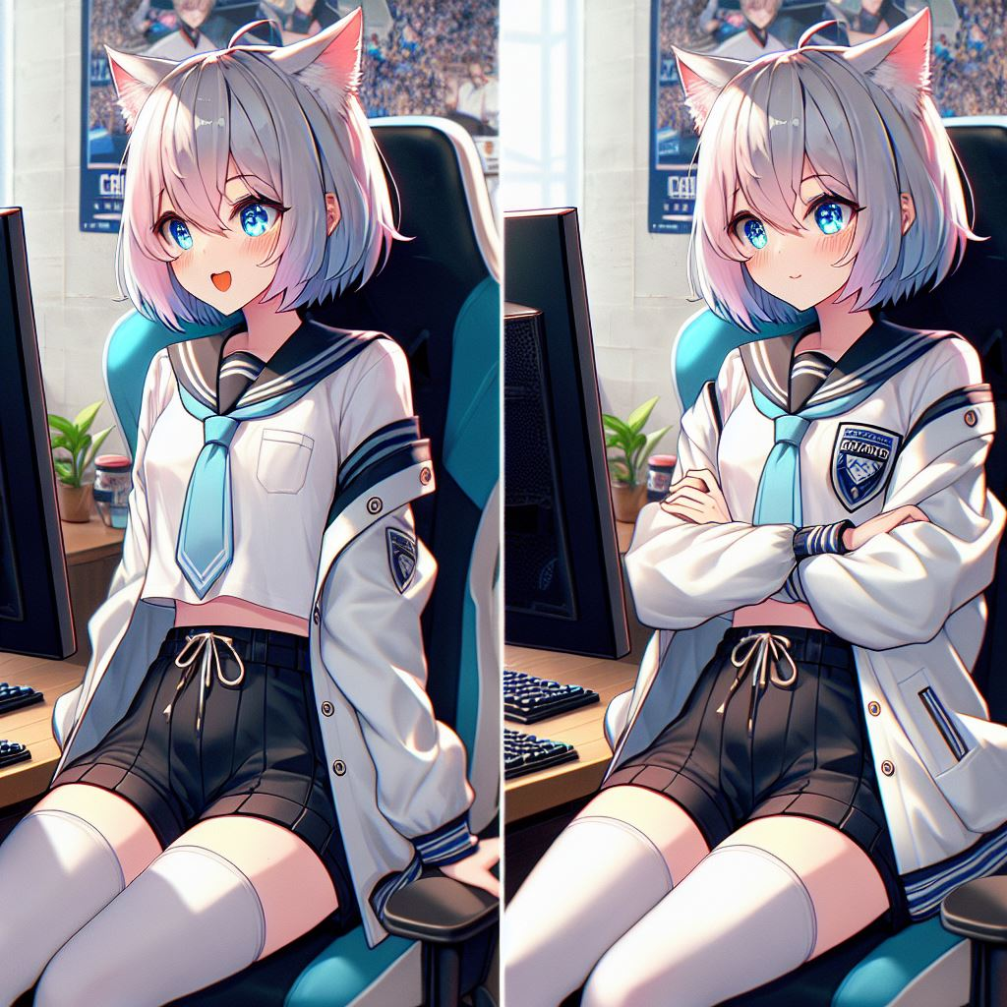
7.結局

Slide 7
謝謝大家

